Slide 2
Agrupación
Primaria
Secundaria
Colangitis
biliar primaria
HAV
Sin FAL ni GGT
Hepatitis
Elevación de
hepáticas enzimas
Ictericia
Con FAL y GGT
Colestasis
(hiperbilirrubinemia)
Litiasis
Gestacional
Dolor en
hipocondrio
derecho:
Sin elevación de
hepáticas enzimas
Klatskin
Sin ictericia

Slide 3
Agudo
Crónico
Continuo
Episodico
Primario
Secundario
Neurologico
No Neurologico
Características clínicas

Slide 4
Características clínicas polineuropatías
Sensitivo y motor
Motor
Sensitivo
Atrofia muscular espinal bulbar
Diplegía amiotrófica braquial
Miopatías
Simétrico
Asimétrico
Proximal
Afección radicular lumbosacra/plexo
asociado a DBT
Atrofia muscular-espinal
Atrofia muscular progresiva
Miopatías (distrofia facioescápulohumeral)
Enfermedades de placa
CIDP motora pura
AIDP
CIDP
Afección dorsal de la columna
CISP
Simétrico
Asimétrico
Proximal y distal
Mononeuritis múltiple
MADSAM
HNPP
ELA
Diplegía amiotrófica de MMII
MMN
Miopatías (m por cuerpos inclusión)
Neuropatía sensitiva
Polineuropatía distal simétrica
CMT
DADS
Polineuropatía motora distal hereditaria
Miopatías distales (distrofia miotónica I)
MMN
Polineurpatía distal simétrica.
Simétrico
Asimétrico
Distal
Enfermedad de Hirayama

Slide 5
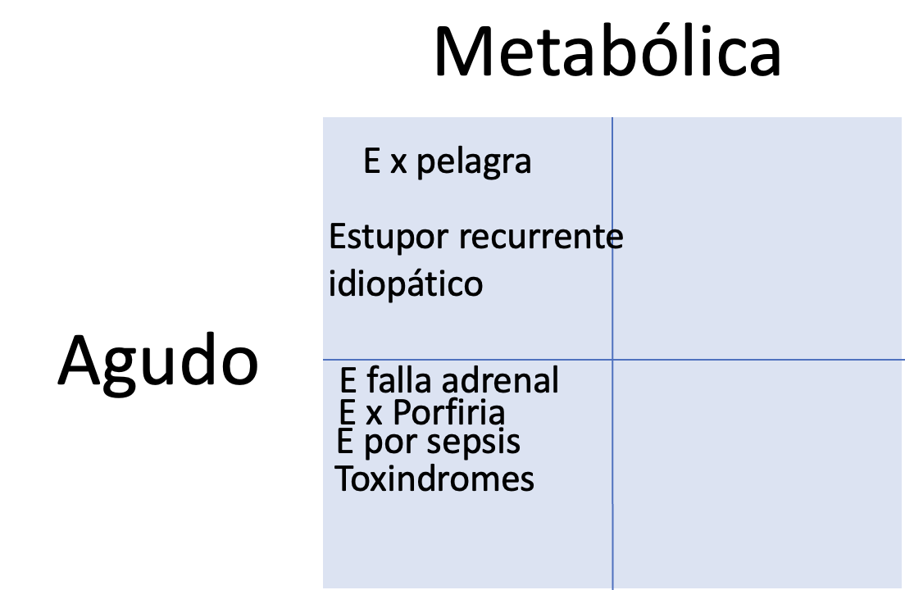
Metabólica
Estructural
Otras
E x pelagra
Press
ANE
Estupor recurrente
idiopático
E x Radiacion
aguda
Con sintomas focales
Sin sintomas focales
Migraña
hemipléjica
Agudo
MELAS
E falla adrenal
MERS
Golpe de calor
E x Porfiria
E por sepsis
E Pulmonar
Toxindromes
E. Pancreatica
MAV
SESA
Con sintomas focales
Sin sintomas focales
LHH
E vasculitica
Subagudo
IHS
E. Limbica
E x Radiacion
Tardia temprana
E tardía co
Con sintomas focales
Sin sintomas focales
Crónico
E anoxica
Enfermedad
de sust B que
desaparece
E x Radiacion
Tardia retardada
OAD
NIID
EM/SFC
Episódico Contínuo
Episódico Contínuo
Episódico Contínuo

Slide 6
Vasculitis
Curso subagudo
Sintomas focales
Sepsis
Pres
Infartos cerebrales
reversibles
Sintomas focales
EEG ondas trifásicas
Estatus no convulsivo
Procalcitonina elevada
Porfiria:
adolescentes y adultos
Precipitada por estrés
Estupor recurrente idiopático
EEG rápido
Reversión con flumazenil
disartria
fatiga,
Enlentecimiento
malestar general
agresividad o docilidad
Pelagra:
convulsiones
paraparesia
dermatitis
alucinaciones
delirios
paranoides
Adultos
Ataxia
focalidad
Ausencia de
Focalidad
Curso agudo
Síntomas
gastrointestinales
Pico a los 40 años
Obnubilación
hiponatremia Hiperpotasemia
hipoglucemia Fiebre Hipotension
Reversión con corticoterapia
Toxindromes
ISA
Hay que descartar desordenes psicóticos

